Slide 1
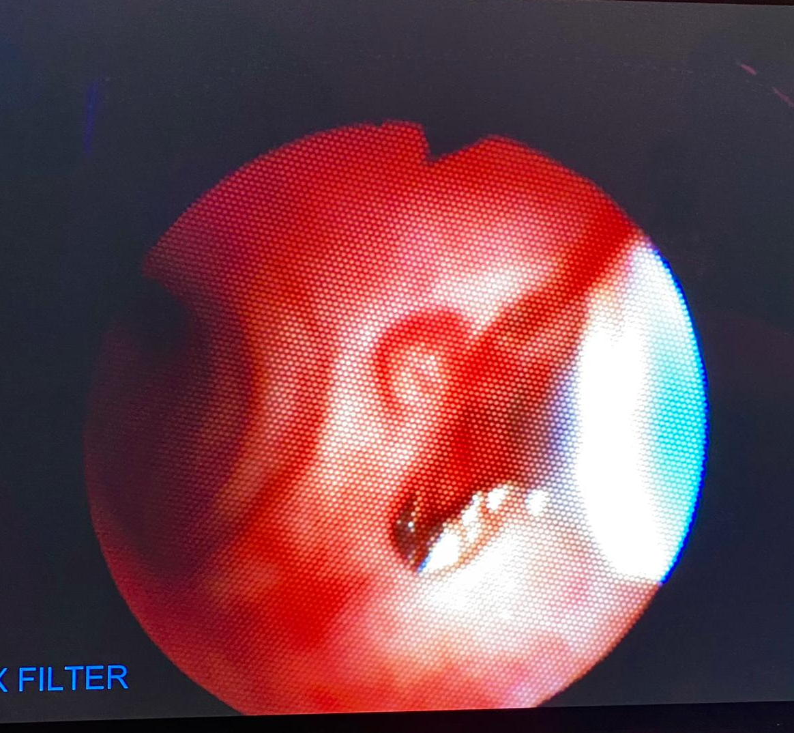
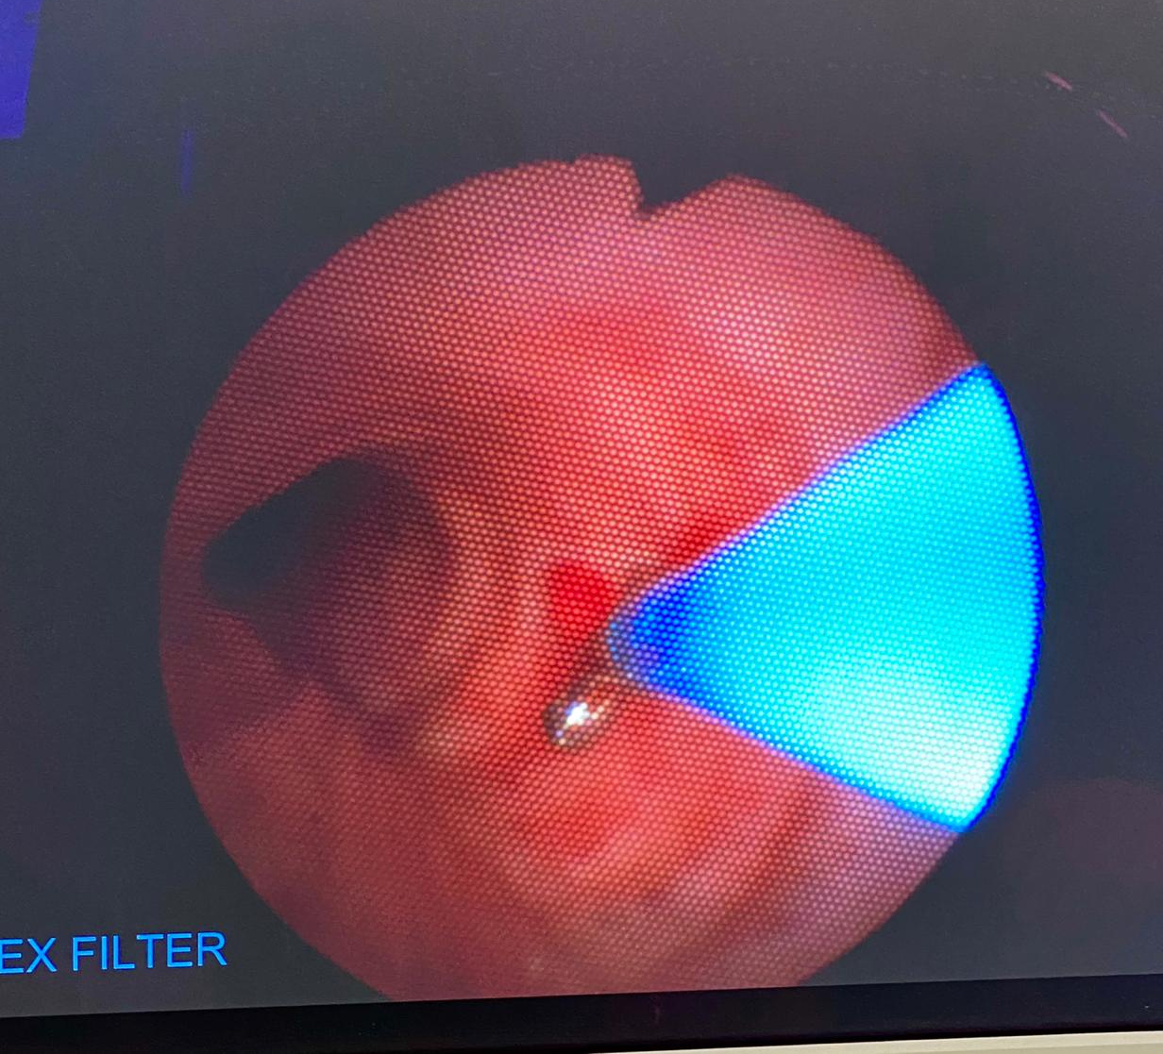
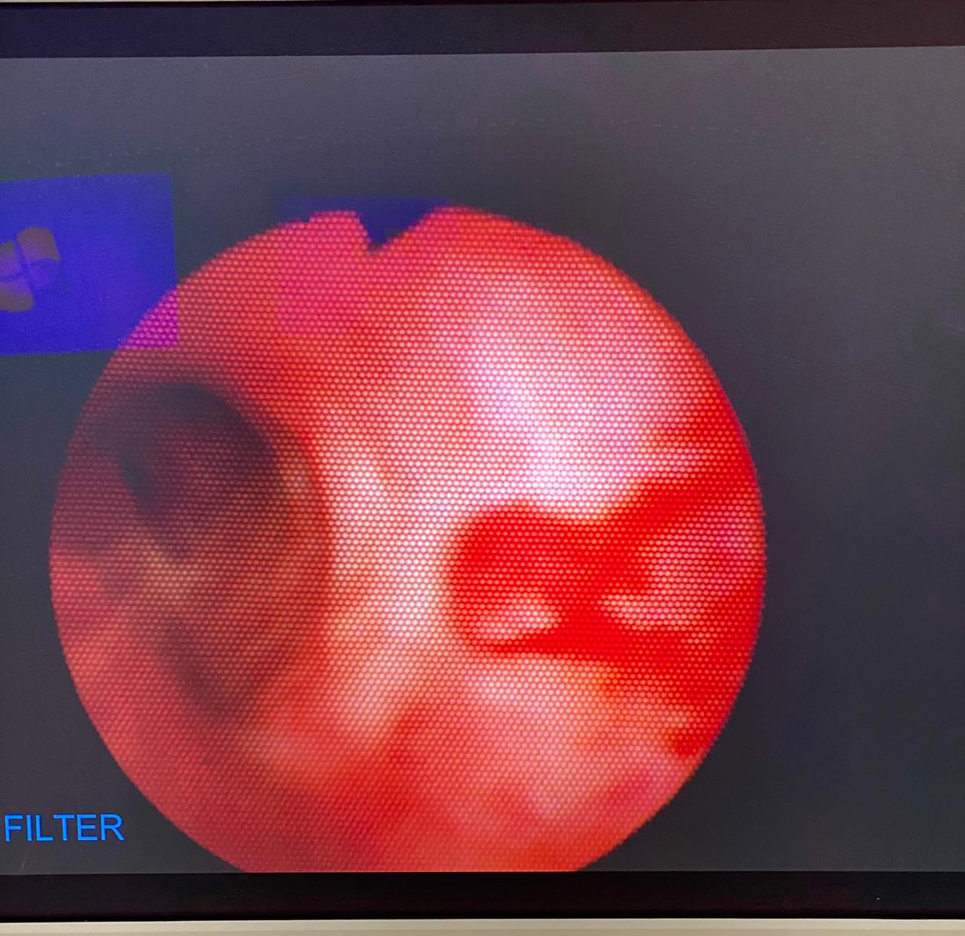
P-170
Reporte de un caso clínico: Hemangioma cavernoso endobronquial, una manifestación poco frecuente de hemoptisis
Pascansky Martín, Pascansky Daniel, Sívori Martín
Unidad de Neumotisiología. Centro Universitario Neumonología UBA. Hospital “Dr. J. M. Ramos Mejía”. Ciudad de Buenos Aires. Argentina.
Introducción: Los tumores traqueobronquiales primarios son raros; con una incidencia aproximada de 2,7 casos nuevos por millón por año y los tumores vasculares representan menos del 10 % . En adultos son más frecuentes los tumores malignos que los benignos, lo que inversamente ocurre en los niños . En este caso presentamos un Hemangioma Cavernoso endobronquial como una forma poco frecuente de manifestación de hemoptisis
Paciente masculino de 61 años, tabaquista 60 p/y, sin otros antecedentes patológicos o de exposición ocupacional, consulta por un cuadro de una semana de evolución, caracterizada por tos con expectoración hemoptóica. Al interrogatorio dirigido, niega fiebre, disnea, u otro síntoma sistémico
Se solicita una tomografía de tórax, la cual no evidencia imágenes patológicas en mediastino o parénquima pulmonar. En el laboratorio no presenta coagulopatías u otras alteraciones.
Se decide realizar una fibrobroncoscopia evidenciando aprox. a 1,5 cm de carina y sobre la cara mediastinal del bronquio fuente izquierdo; imagen blanco-rojiza exofítica, irregular vegetante y friable de aproximadamente 5mm de diámetro.Se toman varias biopsias con fórceps, con sangrado abundante; por lo cual se decide realizar electrocoagulación con asa de polipectomía logrando hemostasia y resección de la misma.
El informe anatomopatológico informa Hemangioma cavernoso.
El paciente evolucionó favorablemente, sin repetir episodios de sangrado o síntomas respiratorios. Luego de 3 meses se realiza nueva fibrobroncoscopia evidenciando la resolución completa de la lesión.
Conclusión: La presencia de hemoptisis sin alteraciones tomográficas o de laboratorio, remarcan la importancia de la realización de la broncoscopía diagnóstica,a fin de evaluar la vía aérea y permitir como en este caso; el abordaje terapéutico.

